Slide 1
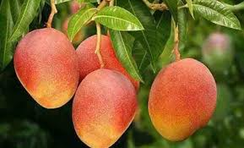
স্বাগত

Slide 2
শিক্ষক পরিচিতি
মোঃ মিজানুর রহমান
সিনিয়র শিক্ষক
চৌধুরাণী গার্লস স্কুল এন্ড কলেজ
পীরগাছা,রংপুর ।
E-mail: mijaneid@gmail.com
Mobile : 01715572082
পাঠ পরিচিতি
শ্রেণি : অষ্টম
বিষয় : বিজ্ঞান
অধ্যায়: চতুর্থ
উদ্ভিদের বংশ বৃদ্ধি
সময় : ৫০ মিনিট
তারিখ : 08 - 10 - 2021 খ্রিঃ

Slide 3
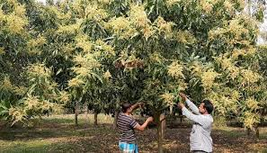
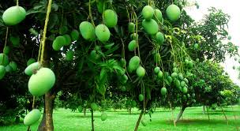
নিচের ছবি গুলো মনোযোগ দিয়ে লক্ষ্য কর

Slide 4
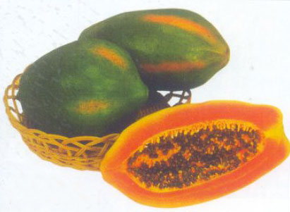
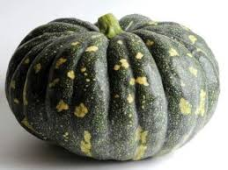
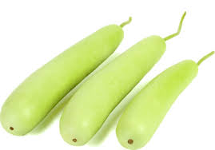
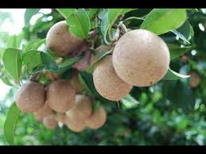
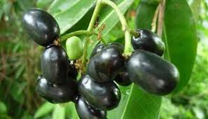
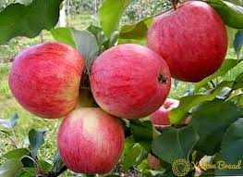

Slide 5
আমাদের আজকের পাঠ
ফলের উৎপত্তি

Slide 6
শিখনফল
এই পাঠ শেষে শিক্ষার্থীরা…
1। ফল কাকে বলে তা বলতে পারবে ।
২। ফলের প্রকারভেদ নির্নয় করতে পারবে ।
৩। সরলফল ও গুচ্ছফলের মধ্যে পার্থক্য ব্যাখ্যা করতে পারবে ।

Slide 7
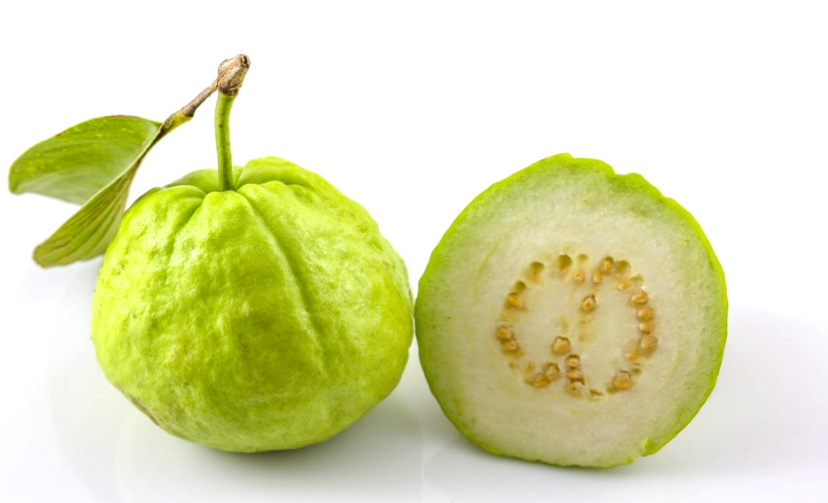
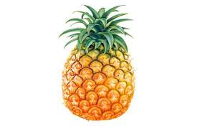
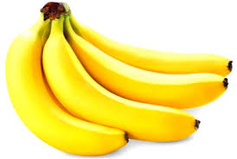

Slide 8
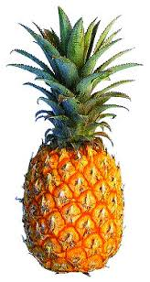
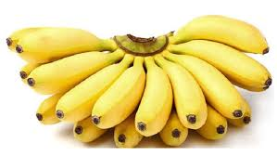
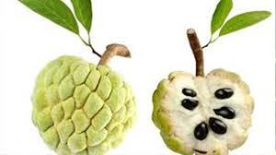
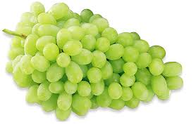

Slide 9
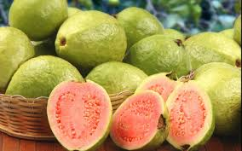
ফল কি ?
নিষিক্তকরণে পর গর্ভাশয় এককভাবে অথবা ফুলের অন্যান্য অংশসহ পরিপুষ্ট হয়ে অঙ্গ গঠন করে তাকে , ফল বলে ।

Slide 10
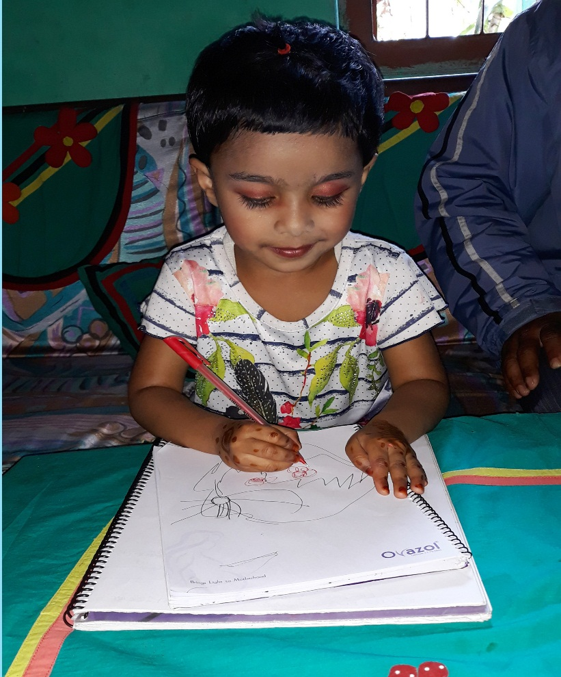
একক কাজ
1। ফল কাকে বলে লিখ ?

Slide 11
ফল কত প্রকার ও কি কি ?
ফলকে প্রধানত দুই ভাগে ভাগ করা যায়
প্রকৃত ফল
অপ্রকৃত ফল

Slide 12
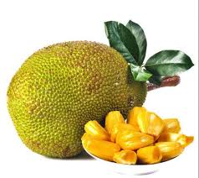
প্রকৃত ফল
শুধু গর্ভাশয় ফলে পরিণত হলে তাকে , প্রকৃত ফল বলে । যেমন ----
আম
কাঁঠাল

Slide 13
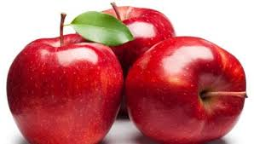
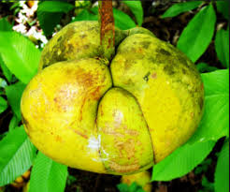
অপ্রকৃত ফল
গর্ভাশয় ছাড়া ফুলের অন্যান্য অংশ পুষ্ট হয়ে যখন ফলে পরিণত হয় তখন তাকে অপ্রকৃত ফল বলে । যেমন ----
আপেল
চালতা

Slide 14
প্রকৃত ফল ও অপ্রকৃত ফলকে আবার তিন ভাগে ভাগ করা যায় , যেমন ----
১ । সরল ফল
২ । গুচ্ছ ফল
৩ । যৌগিক ফল

Slide 15
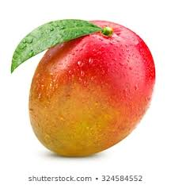
১। সরল ফল
ফুলের একটি মাত্র গর্ভাশয় থেকে যে ফলের উৎপত্তি তাকে সরল ফল বলে , যেমন ----
সরল ফল দুই প্রকার -
১। রসাল ফল
২ । নীরস ফল

Slide 16
রসাল ফল
যে ফলের ফলত্বক পুরু এবং রসাল তাকে রসাল ফল বলে ।
এ ধরনের ফল পাকলে ফলত্বক ফেটে যায় না । যেমন--
আম
জাম
কলা

Slide 17
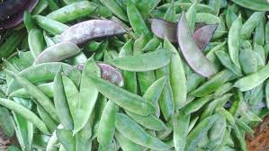
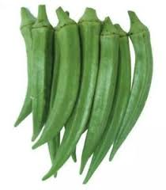
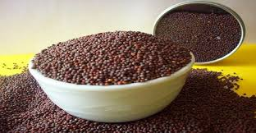
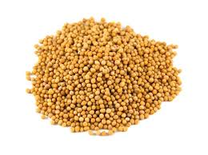
নীরস ফল
যে ফলের ফলত্বক পাতলা এবং পরিপক্ক হলে ত্বক শুকিয়ে ফেটে যায় তাকে নীরস ফল বলে ।
এ ধরনের ফল পাকলে ফলত্বক ফেটে যায় না । যেমন ------
ঢেঁড়স
সরিষা
শিম

Slide 18
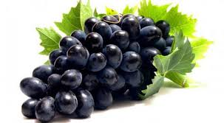
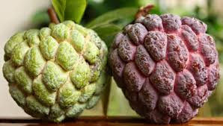
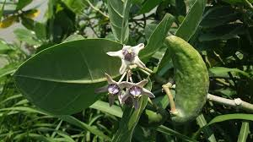
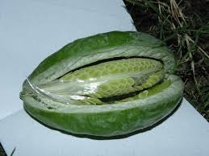
২। গুচ্ছ ফল
একটি ফুলে যখন অনেকগুলো গর্ভাশয় থাকে এবং প্রতিটি গর্ভাশয় ফলে পরিণত হয়ে একটি বোঁটার উপর গুচ্ছাকারে থাকে তখন তাকে গুচ্ছ ফল বলে , যেমন ---
আতা
আকন্দ
আঙুর

Slide 19
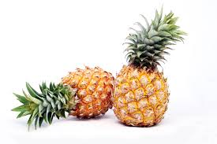
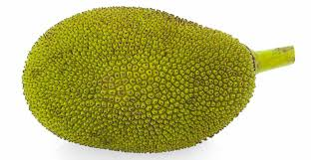
৩ । যৌগিক ফল
একটি মঞ্জরির সম্পূর্ণ অংশ যখন একটি ফলে পরিণত হয় তখন তাকে যৌগিক ফল বলে , যেমন ---
আনারস
কাঁঠাল

Slide 20
মূল্যায়ন
প্রকৃত ফল ও অপ্রকৃত ফল কাকে বলে?
সরল ফল কত প্রকার ও কি কি?
যৌগিক ফল কাকে বলে?

Slide 21
দলীয় কাজ
শিম,সরিষা,চম্পা,নয়নতারা,আনারস ও কাঁঠাল কোনটি কোন ধরনের ফল ?

Slide 22
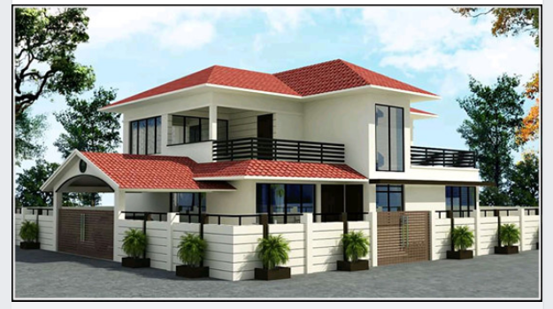
বাড়ির কাজ
প্রকৃত ও অপ্রকৃত ফলের একটি তালিকা তৈরি করে আনবে ।

Slide 23
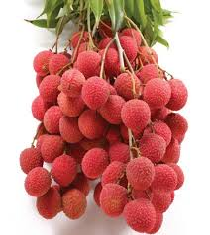
ধন্যবাদ

